Slide 1


ベイズ更新
この講義で身に付く事
ベイズ更新での事後分布の更新が理解できる
例題とPython上での計算を通して、実際にベイズ更新ができる

Slide 2
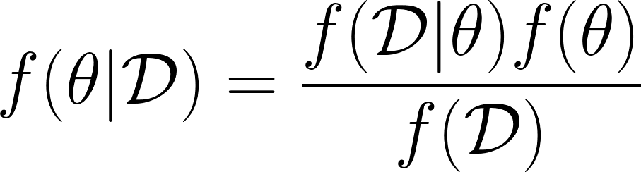
ベイズの定理(復習)
事後分布：
結果Dが与えられた時の原因θの条件付き確率
尤度関数(カーネル):
原因と結果を紐づけている部分
(ベイズ統計のメインとなる箇所)
事前分布：
原因についての事前知識の確率分布
エビデンス：
事後分布の規格化定数
尤度関数
事前分布
事後分布
エビデンス

Slide 3
ベイズ更新（袋の問題再訪）
袋a
観測データが増えていくと
事後分布はどうなる？
問題設定
袋b
袋を1/2の確率で選び、
袋から球を復元抽出で7回取り出す
結果が{b, r, b, b, r, r, r}だった。
選んだのはどちらの袋か？

Slide 4



ベイズ統計の流れ（袋の問題の場合）
袋a
を使って、
データが1個
ベイズの定理
袋b
データが2個
これが事前分布に
データを逐次取り込む（ベイズ更新）

Slide 5
演習：袋の問題
問題設定
袋a
袋はどちらを選んだか不明。
袋から球を復元抽出した結果、
{b, r, b, b, r, r, r}だったとする。
演習内容
袋b
データの数に応じて、
事後分布がどのように変化するか？
Python上でベイズ更新を行って
確認しましょう

Slide 6
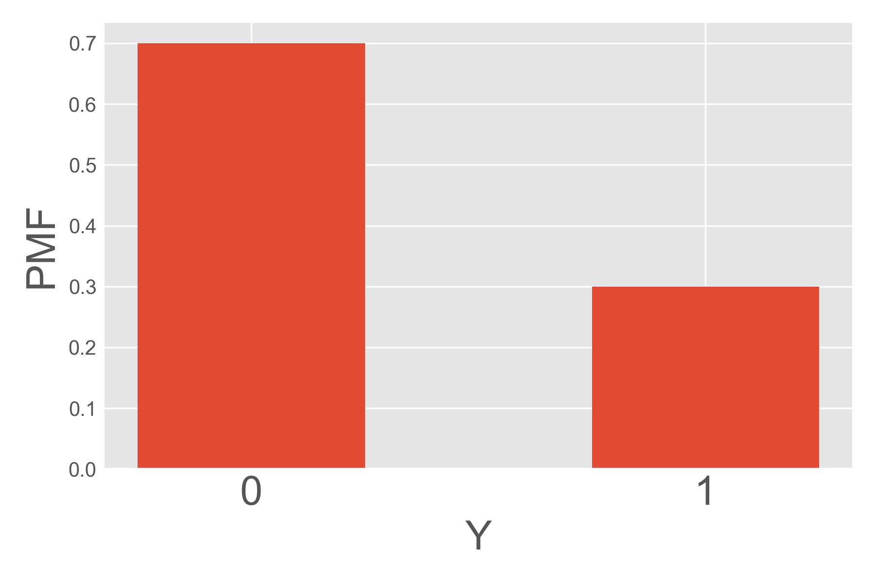

ベルヌーイ分布
赤か青など2者択一の場合の確率分布
袋a
$$Bernoulli\left(y | θ\right)=θ^{y}{\left(1−θ\right)}^{1−y}$$
袋がaの場合
袋b
p(Y=0|θ=0.3) = 0.7
p(Y=1|θ=0.3) = 0.3
青
赤

